Slide 1
Углеводы: моносахариды.
Важнейшие представители

Slide 2
Углеводы – органические вещества, содержащие
карбонильную группу , и несколько гидроксильных
групп.
Общая формула
Сn(H2O)m

Slide 3
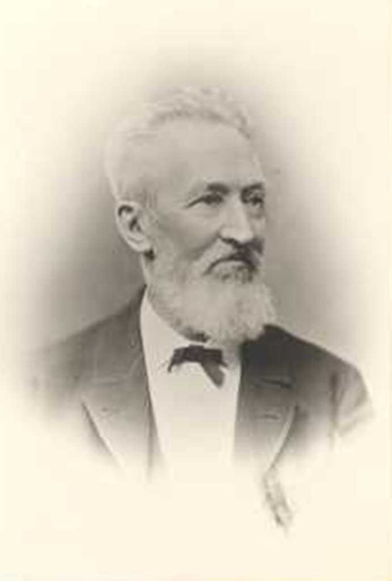
Шмидт Карл Эрнст Генрих
(1822 – 1894 г.г.)
Название «углеводы» происходит
от слов «гидраты углерода» .
Впервые было предложено в 1844
году К. Шмидтом.

Slide 4
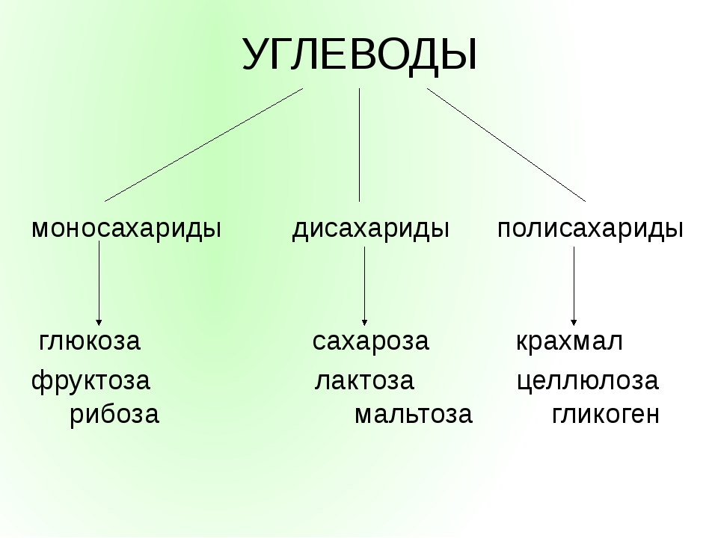

Slide 5
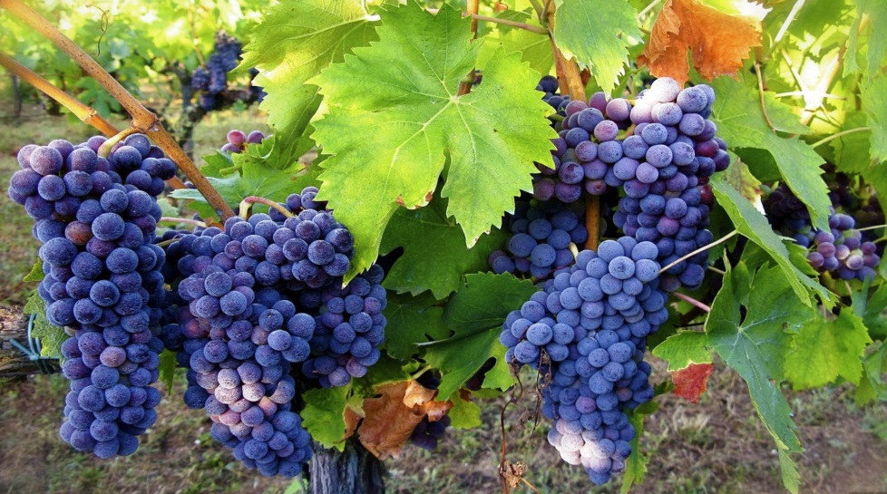
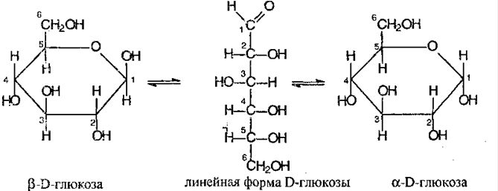
Строение глюкозы

Slide 6
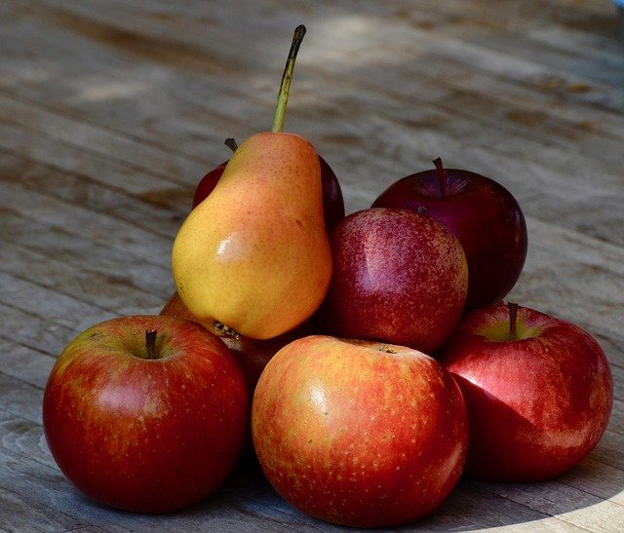
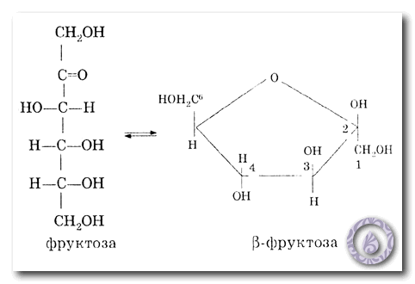
Строение фруктозы
Фруктоза – кетоспирт

Slide 7
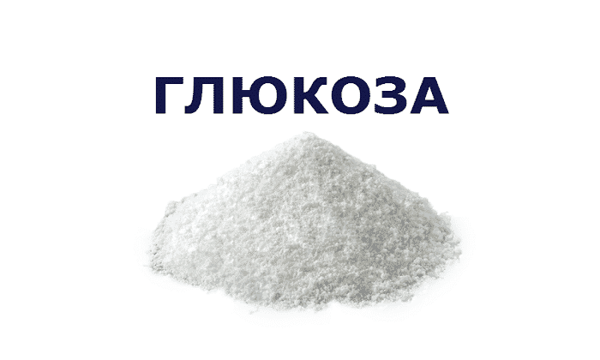
Физические свойства глюкозы
Глюкоза:
бесцветное кристаллическое вещество ;
хорошо растворима в воде;
Сладкая на вкус.

Slide 8
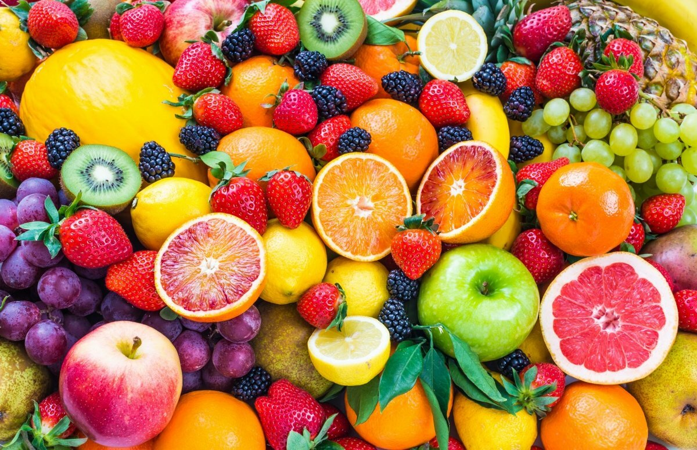
Глюкоза содержится в плодах и цветках, листьях и корнях.

Slide 9
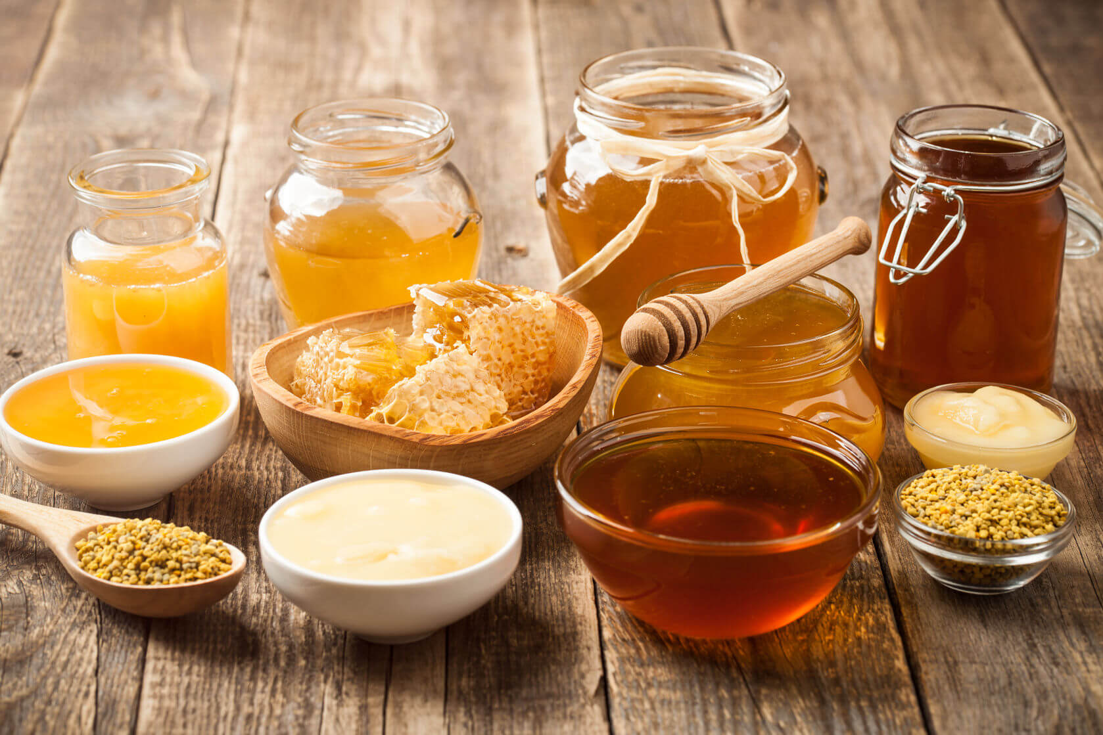
Мед состоит из смеси глюкозы и фруктозы

Slide 10
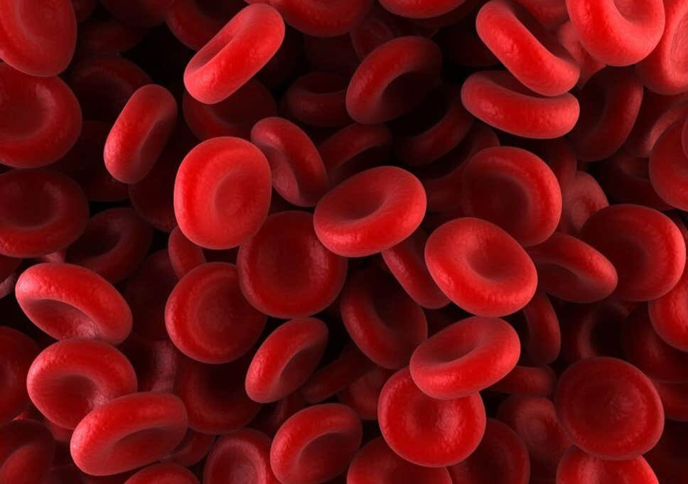
В крови человека массовая доля глюкозы составляет 0,1%

Slide 11

При сахарном диабете глюкоза содержится в крови, моче в повышенных концентрациях.

Slide 12
Физические свойства фруктозы
Фруктозы :
Безводные кристаллы ;
Кристаллы имеют форму игл;
Фруктоза легко растворяется в воде и спирте.

Slide 13
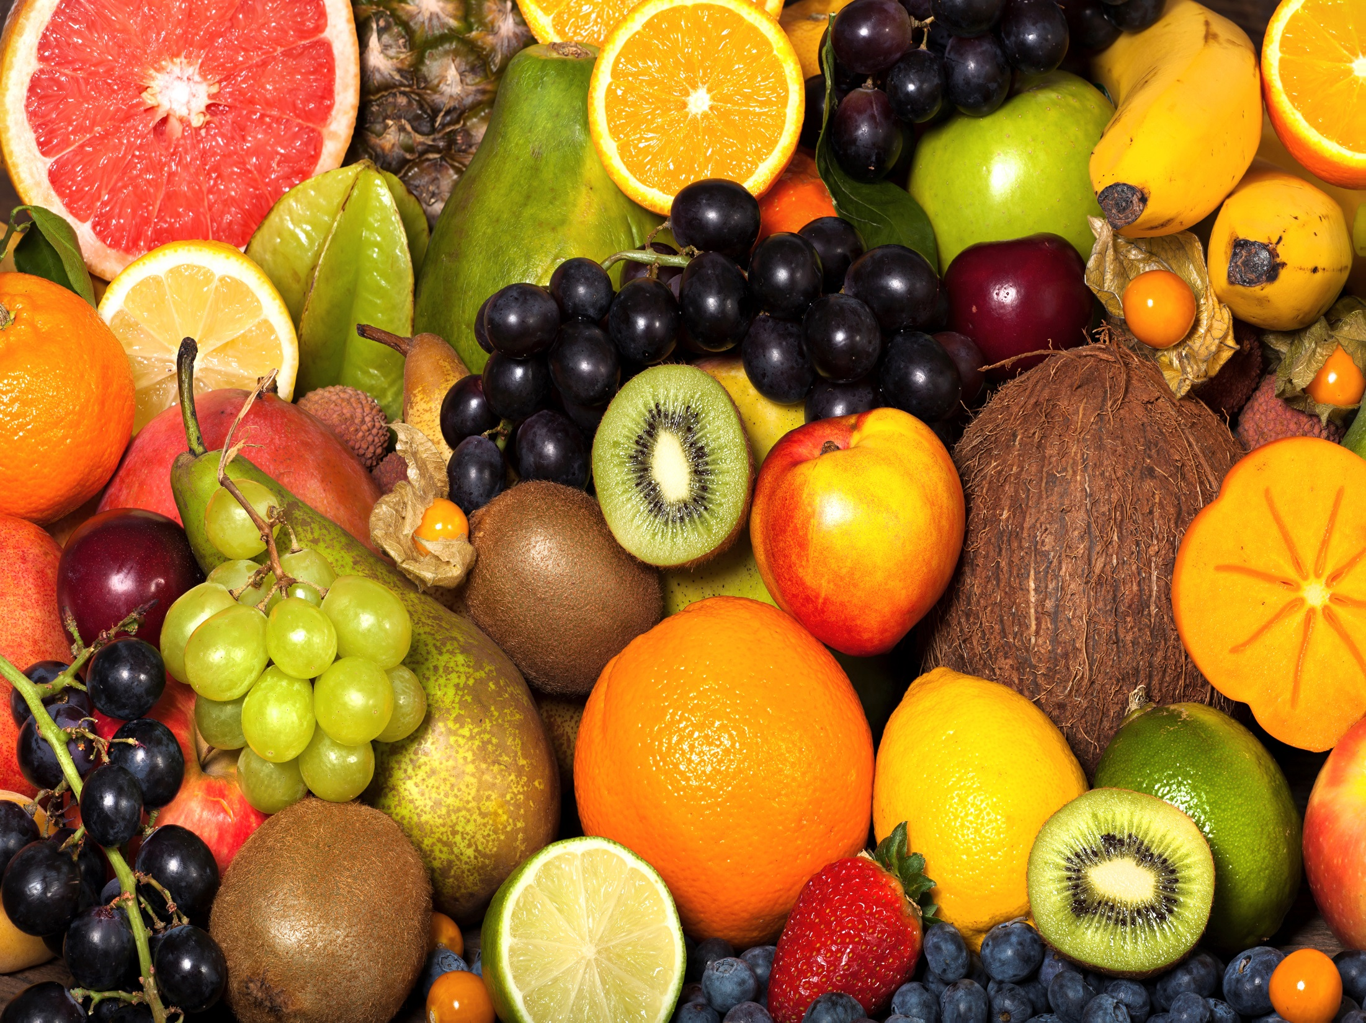
Фруктоза и глюкоза содержатся в сладких фруктах и меде

Slide 14

Химические свойства глюкозы
Глюкоза – альдегидоспирт
Качественная реакция «серебряного зеркала»

Slide 15
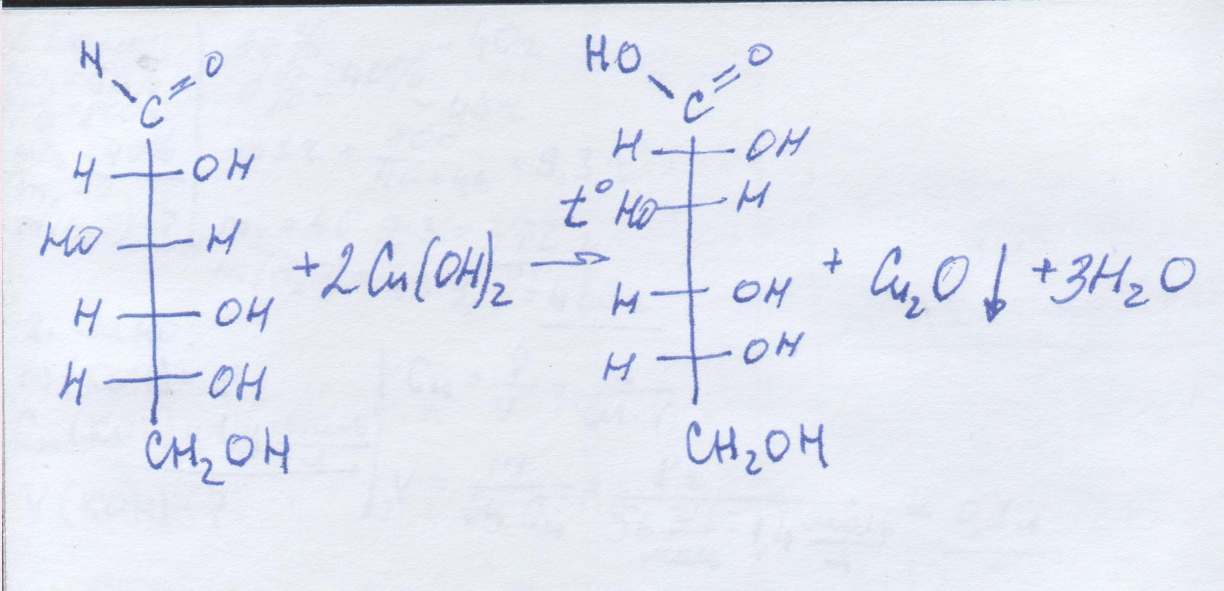
Химические свойства глюкозы
Как многоатомный спирт
Качественная реакция

Slide 16
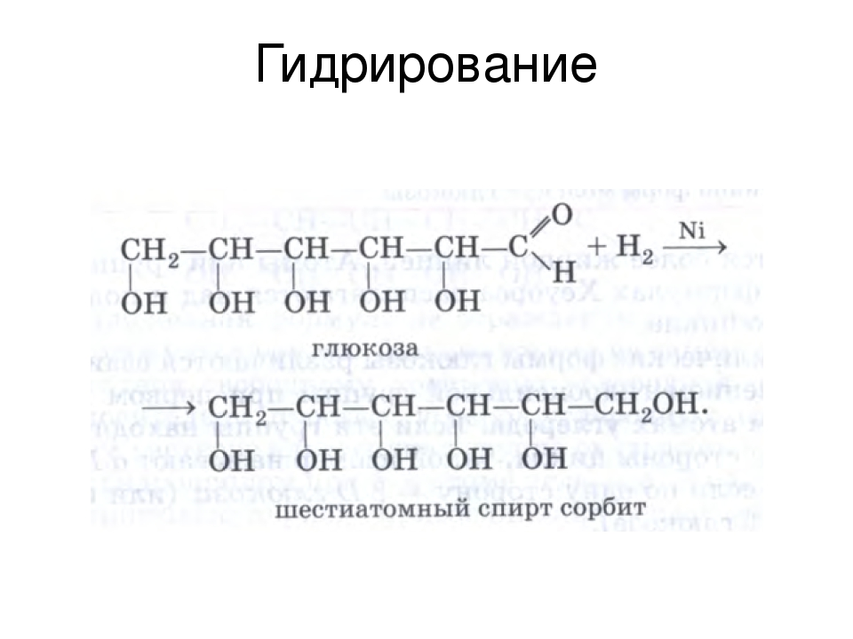
Химические свойства глюкозы
Реакция восстановления

Slide 17
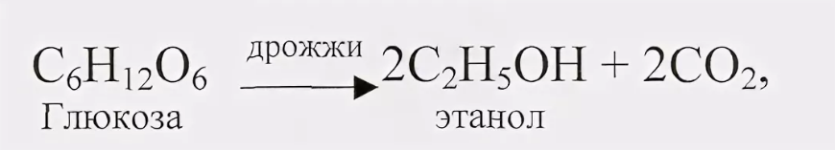

Химические свойства глюкозы
Реакция брожения
Молочнокислое брожение

Slide 18
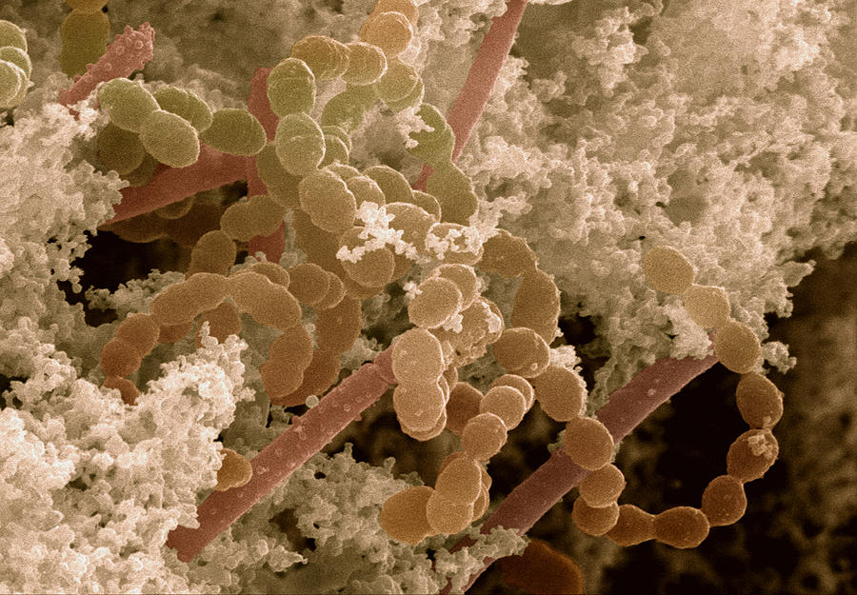
Молочнокислое брожение вызвано бактериями lactobacillus

Slide 19
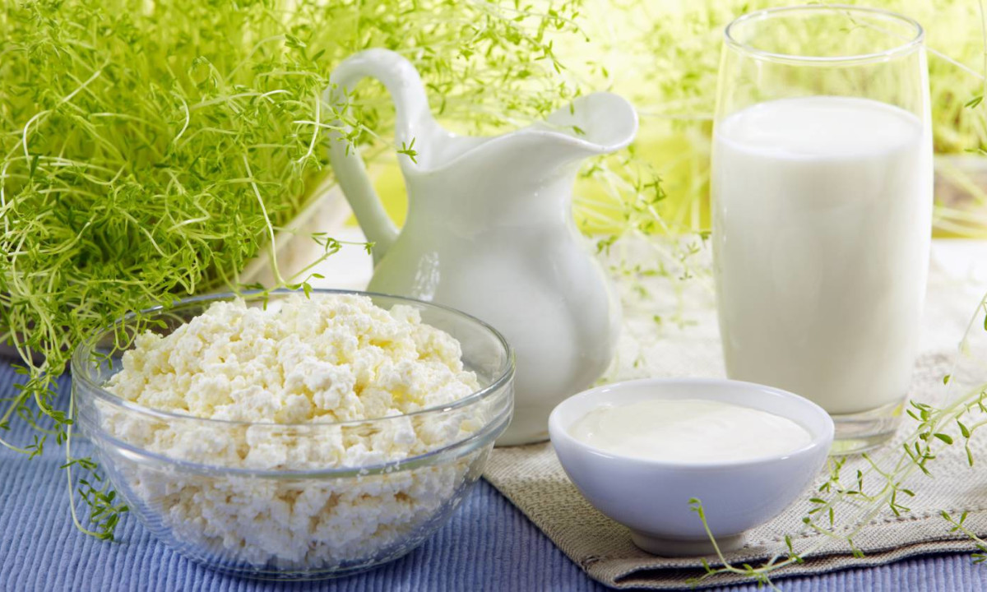
Молочнокислое брожение используется для получения простокваши, кефира, творога, сметаны, сыра.

Slide 20

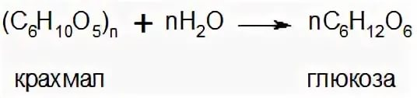
Получение глюкозы
Процесс фотосинтеза
В промышленности
Гидролиз крахмала

Slide 21
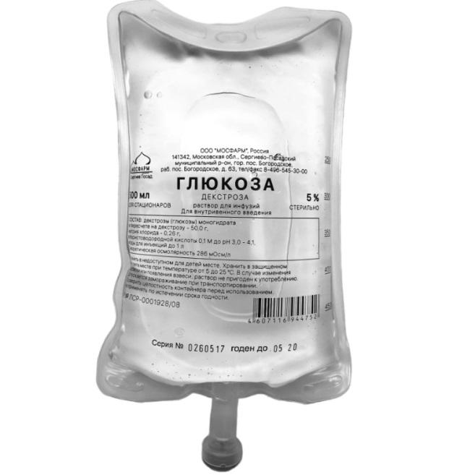
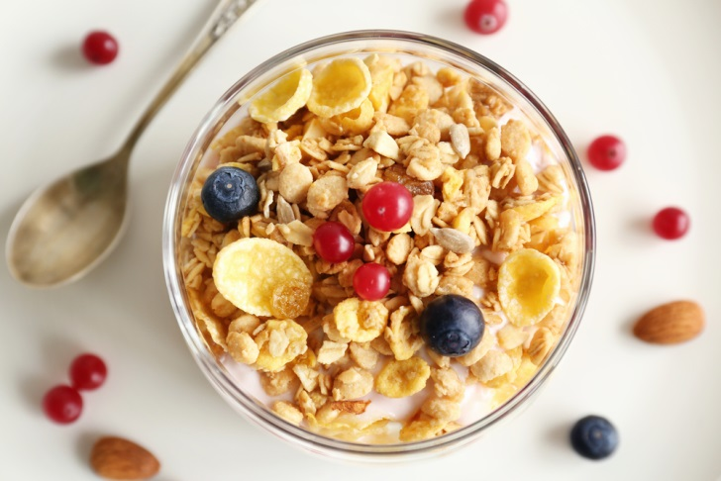
Применение глюкозы
Как энергетический продукт
Питательное вещество в медицине

Slide 22
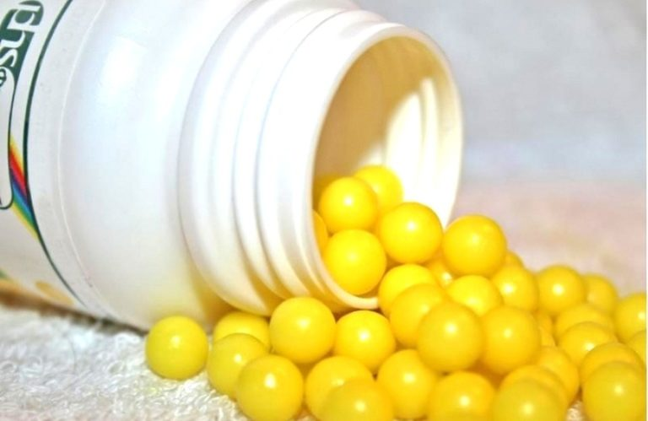
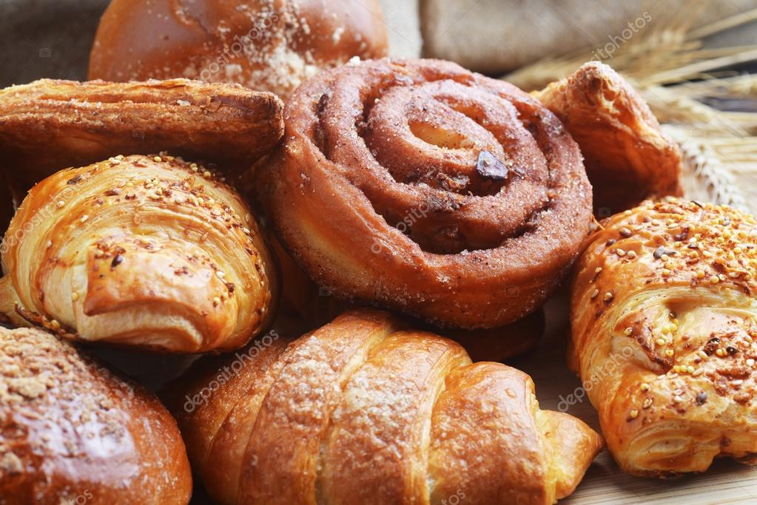
Применение глюкозы
Получение аскорбиновой кислоты
В кондитерской
промышленности

Slide 23
Вывод:
Молекула глюкозы содержит альдегидную группу и пять гидроксильных групп
Глюкоза образует линейную и циклическую формы
Изомером глюкозы является фруктоза
Для глюкозы характерны реакция окисления, восстановления , брожения
В промышленности глюкозу получают кислотным гидролизом из крахмала
Глюкоза имеет широкое применение.

